Slide 1


Coliseu de Roma
Francisco Milhazes
IPMaia, <19/04/2022>
A pesquisa foi relativamente fácil , dificuldades na imagem 3d e um pouco no Artsteps.

Slide 2
Tema - Apresentação
Escolhi o Coliseu de Roma porque tenho um interesse na sua história na Roma Antiga.

Slide 3
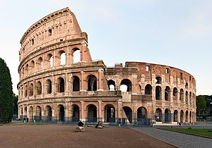
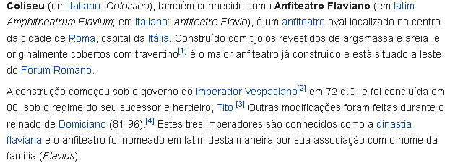
História do Coliseu de Roma
https://pt.wikipedia.org/wiki/Coliseu
Neste site, encontrei onde está localizado o Coliseu de Roma e o seu ano de construção.

Slide 4
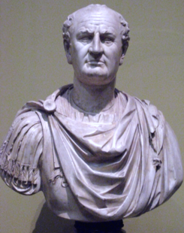
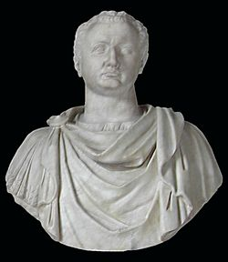
Promotores da Construção
https://pt.wikipedia.org/wiki/Vespasiano
https://pt.wikipedia.org/wiki/Tito
Promotores na construção do Coliseu de Roma.
Começou em 72d.c sob o comando de Vespasiano e acabou em 80d.c sob o governo de Tito
Na esquerda tenho Vespasiano e a direita Tito .

Slide 5
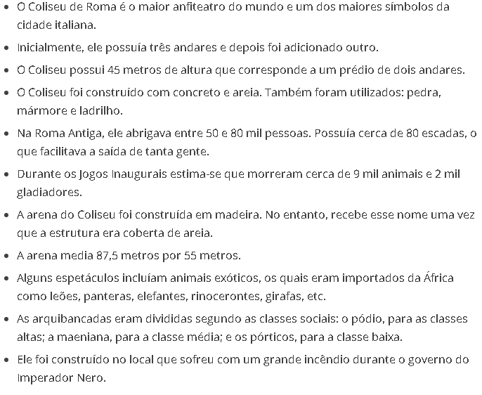
Curiosidades do Coliseu de Roma
https://www.todamateria.com.br/coliseu-de-roma/
Retirei algumas curiosidades sobre o Coliseu de Roma.
https://www.vivadecora.com.br/pro/coliseu-de-roma/
Mais curiosidades.

Slide 6
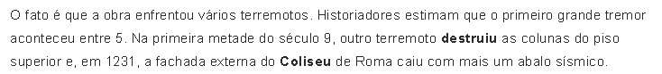
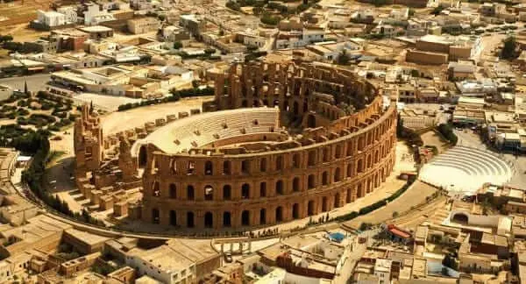
Como foi destruída uma parte do Coliseu de Roma
https://perguntaspopulares.com/library/artigo/read/401788-como-o-coliseu-de-roma-foi-destruido
Neste site encontrei o porquê que o coliseu encontra se destruído.

Slide 7
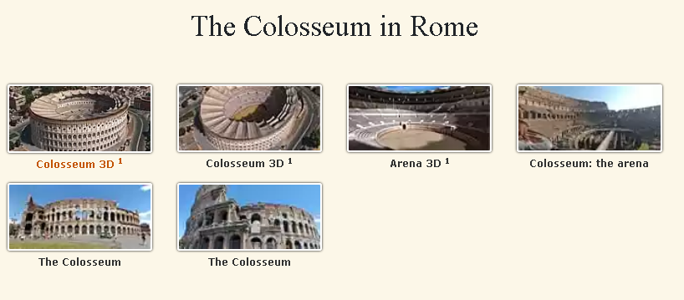
Coliseu de Roma em 3D
https://www.italyguides.it/en/lazio/rome/ancient-rome/colosseum
Vista do coliseu em 2 vistas de dentro.
Vista do coliseu em 4 vistas de fora.

Slide 8
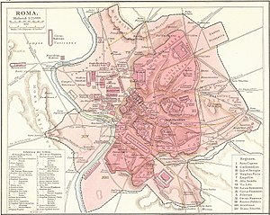
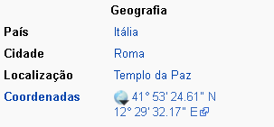
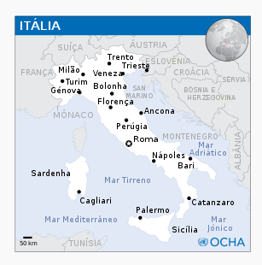

Localização do Coliseu de Roma
https://pt.wikipedia.org/wiki/Coliseu
Retirei o País , cidade , localização e coordenadas .
https://pt.wikipedia.org/wiki/It%C3%A1lia
Retirei bandeira de Itália e o mapa de Itália.

Slide 9
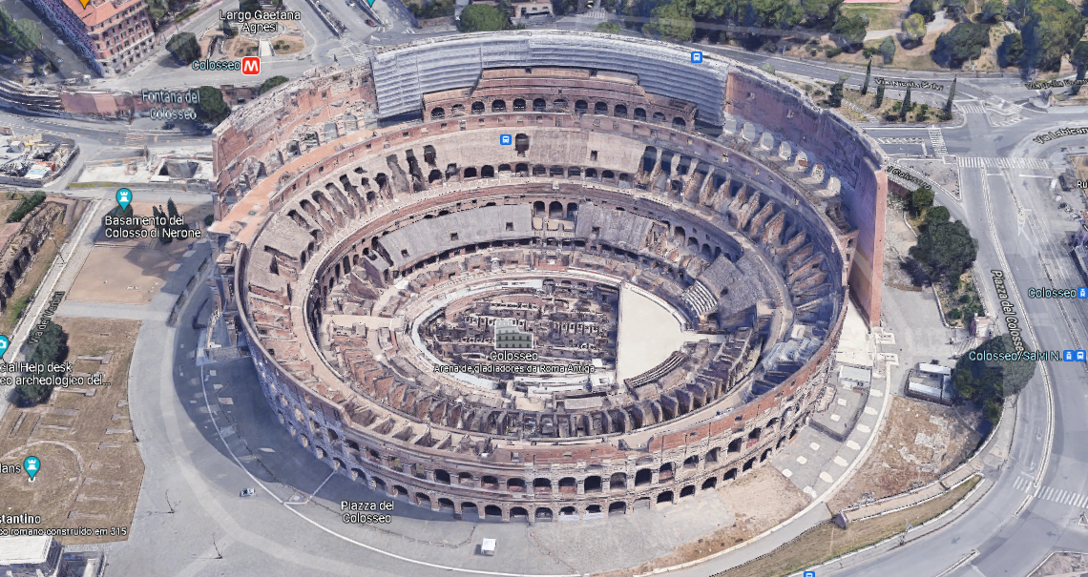
Vista no Google Maps
https://www.google.pt/maps/@41.8887252,12.4917507,192a,35y,16.65h,45t/data=!3m1!1e3?hl=pt-PT
Encontrei a vista do Google Maps do Coliseu.

Slide 10
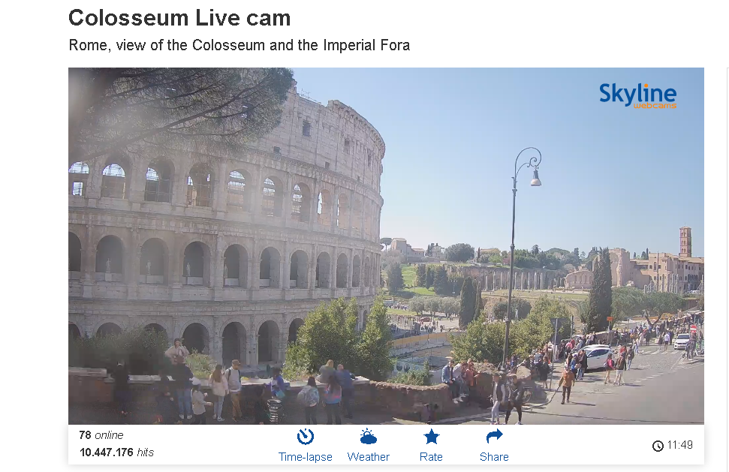
Live Webcam do Coliseu de Roma
https://www.skylinewebcams.com/en/webcam/italia/lazio/roma/colosseo.html
Site 24 horas de uma câmara
em Itália , no Coliseu de Roma.

Slide 11
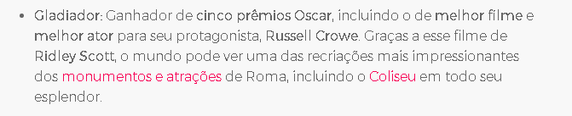
Filmes Gravados no Coliseu de Roma
https://www.tudosobreroma.com/filmes-gravados-roma
Neste site encontrei um filmeque foi utilizado o Coliseu de Roma.

Slide 12
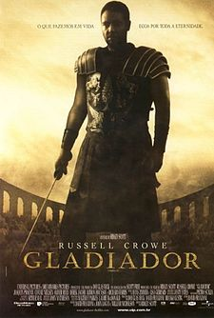
Filme realizado no Coliseu de Roma
https://pt.wikipedia.org/wiki/Gladiador_(filme)
Retirei informação do filme Gladiador .

Slide 13
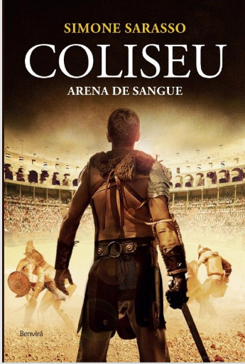

Livros sobre o Coliseu de Roma
https://books.google.pt/books/about/COLISEU_Arena_de_sangue.html?id=NSNrDwAAQBAJ&source=kp_book_description&redir_esc=y
https://books.google.pt/books/about/Os_M%C3%A1rtires_do_Coliseu.html?id=XnmZBAAAQBAJ&source=kp_book_description&redir_esc=y
Encontrei no google dois livros que falam sobre o Coliseu de Roma.
Coliseu, Arena de Sangue .Simone Sarasso
Os Martires Do Coliseu. por A. J. O'Reilly

Slide 14
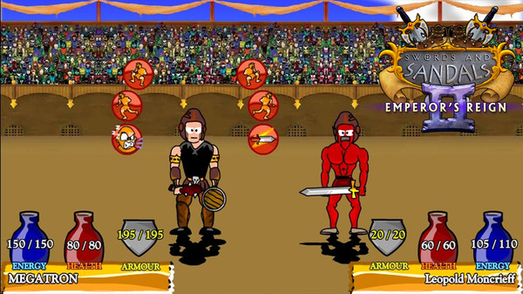
Vídeo jogo inspirado nos gladiadores no Coliseu de Roma
https://store.steampowered.com/app/1055430/Swords_and_Sandals_Classic_Collection/?l=portuguese
O jogo chama-se Sword and Sandals ou em portugues espada e sandálias.
https://www.youtube.com/watch?v=9Txq2kH9dCs
Encontrei no youtube um vídeodo jogo

Slide 15

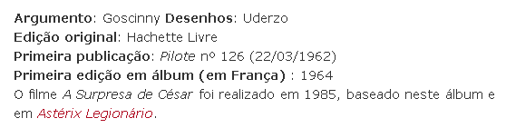
Banda desenhada
https://www.asterix.com/pt-pt/a-colecao/os-albuns/asterix-gladiador/
Encontrei neste site a data de publicação e quando foi realizado.

Slide 16
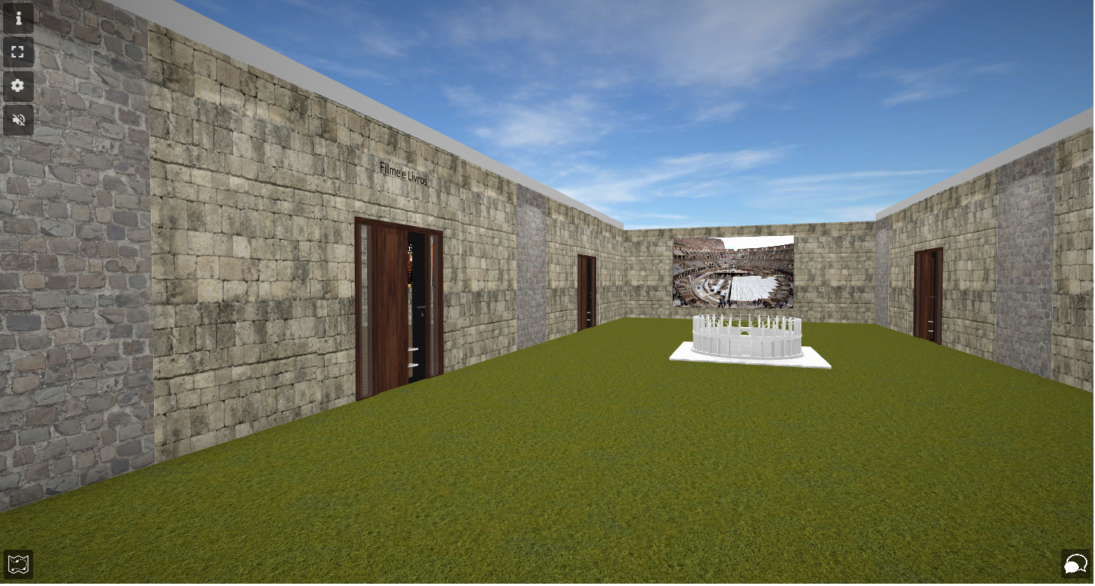
https://www.artsteps.com/view/622f1285f08c16d65f6ecc86/?currentUser

Slide 17
Conclusões e recomendações
Foi um bom tema para realizar este trabalho. Gostei muito de o fazer.
Aprendi muitas coisas como por exemplo trabalhar com o artsteps.

Slide 18
Bibliografia (se considerar adequado)
https://store.steampowered.com/app/1055430/Swords_and_Sandals_Classic_Collection/?l=portuguese
https://www.asterix.com/pt-pt/a-colecao/os-albuns/asterix-gladiador/
https://www.youtube.com/watch?v=9Txq2kH9dCs
https://books.google.pt/books/about/Her%C3%B3is_da_f%C3%A9.html?id=NniZBAAAQBAJ&source=kp_book_description&redir_esc=y
https://books.google.pt/books/about/Os_M%C3%A1rtires_do_Coliseu.html?id=XnmZBAAAQBAJ&source=kp_book_description&redir_esc=y
https://pt.wikipedia.org/wiki/Gladiador_(filme)
https://www.tudosobreroma.com/filmes-gravados-roma
https://www.skylinewebcams.com/en/webcam/italia/lazio/roma/colosseo.html
https://www.google.pt/maps/@41.8887252,12.4917507,192a,35y,16.65h,45t/data=!3m1!1e3?hl=pt-PT
https://pt.wikipedia.org/wiki/Coliseu
https://pt.wikipedia.org/wiki/It%C3%A1lia
https://www.italyguides.it/en/lazio/rome/ancient-rome/colosseum
https://perguntaspopulares.com/library/artigo/read/401788-como-o-coliseu-de-roma-foi-destruido
https://www.todamateria.com.br/coliseu-de-roma/
https://www.vivadecora.com.br/pro/coliseu-de-roma/
https://pt.wikipedia.org/wiki/Vespasiano
https://pt.wikipedia.org/wiki/Tito
https://pt.wikipedia.org/wiki/Coliseu

